Slide 1


ỦY BAN NHÂN DÂN QUẬN LONG BIÊN
TRƯỜNG TIỂU HỌC ĐÔ THỊ VIỆT HƯNG
BÀI GIẢNG ĐIỆN TỬ
KHỐI 3
MÔN: ĐẠO ĐỨC

Slide 2

TUẦN 19
Bài
6
Em tích cực hoàn thành nhiệm vụ (Tiết 1)

Slide 3




Slide 4
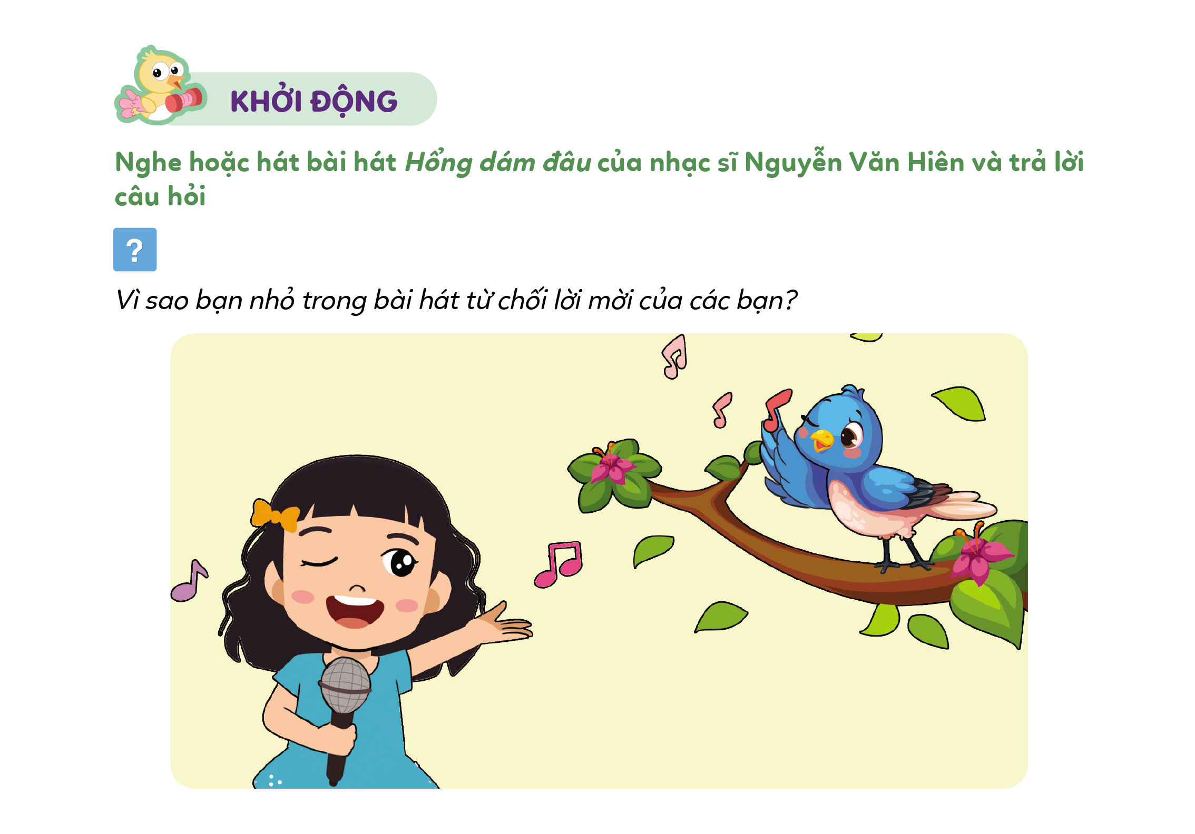

Slide 5

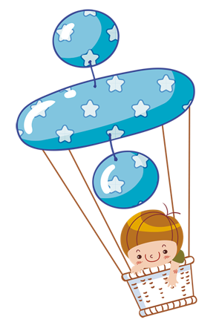




Slide 6
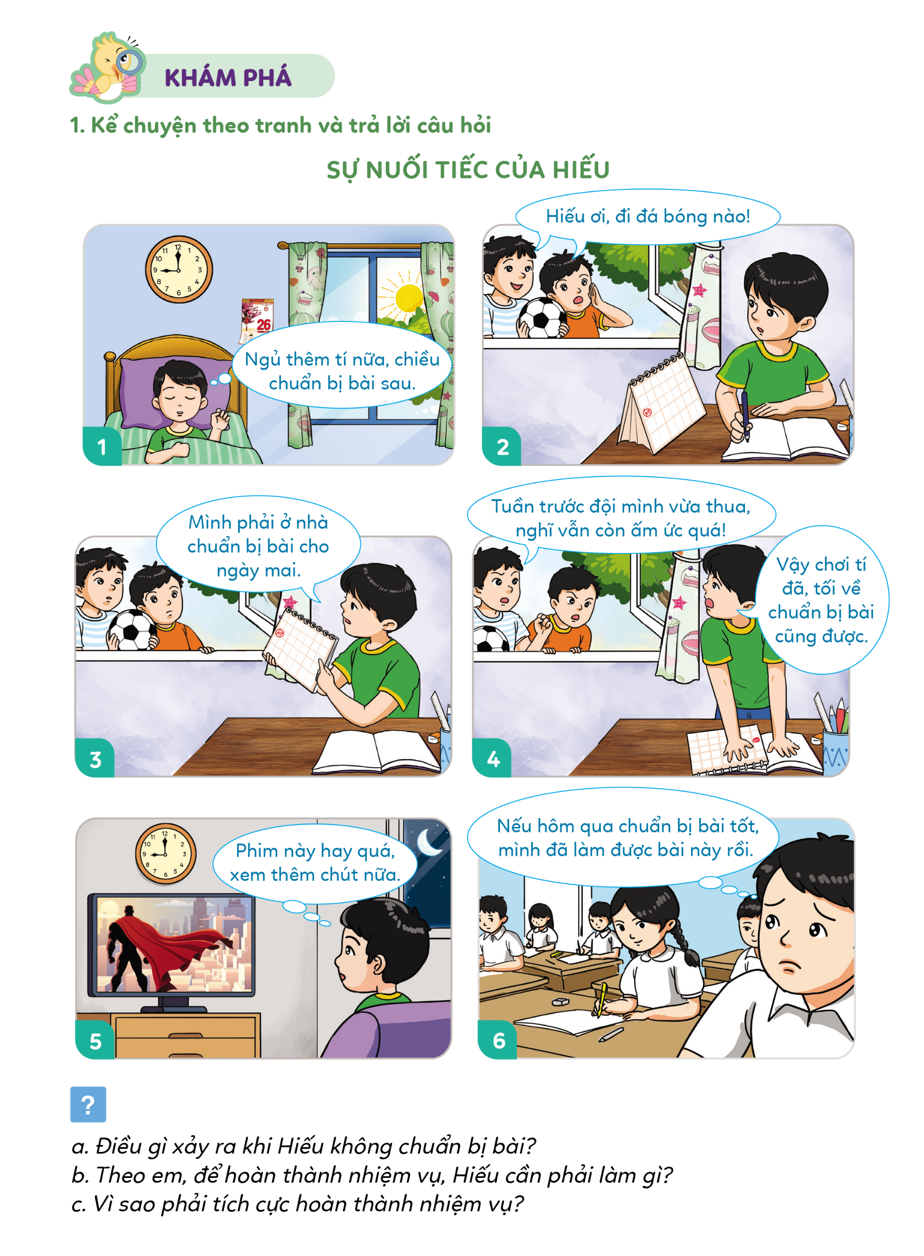
1. Kể chuyện
SỰ NUỐI TIẾC CỦA HIẾU

Slide 7
- Điều gì xảy ra khi Hiếu không chuẩn bị bài?
Hiếu đến lớp đã không làm được bài mà cô giáo yêu cầu
Theo em, để hoàn thành nhiệm vụ Hiếu cần phải làm gì?
- Hiếu cần tập trung làm xong việc mình đã đề ra đó là chuẩn bị xong bài tập, không bị xao nhãng bởi bạn rủ đi đá bóng và bộ phim.

Slide 8
- Vì sao phải hoàn thành nhiệm vụ ?
Chúng ta cần phải tích cực hoàn thành nhiệm vụ bởi điều đó sẽ rèn luyện cho chúng ta tính tự giác, tập trung cao độ và thói quen nghiêm túc khi thực hiện công việc.

Slide 9


Slide 10
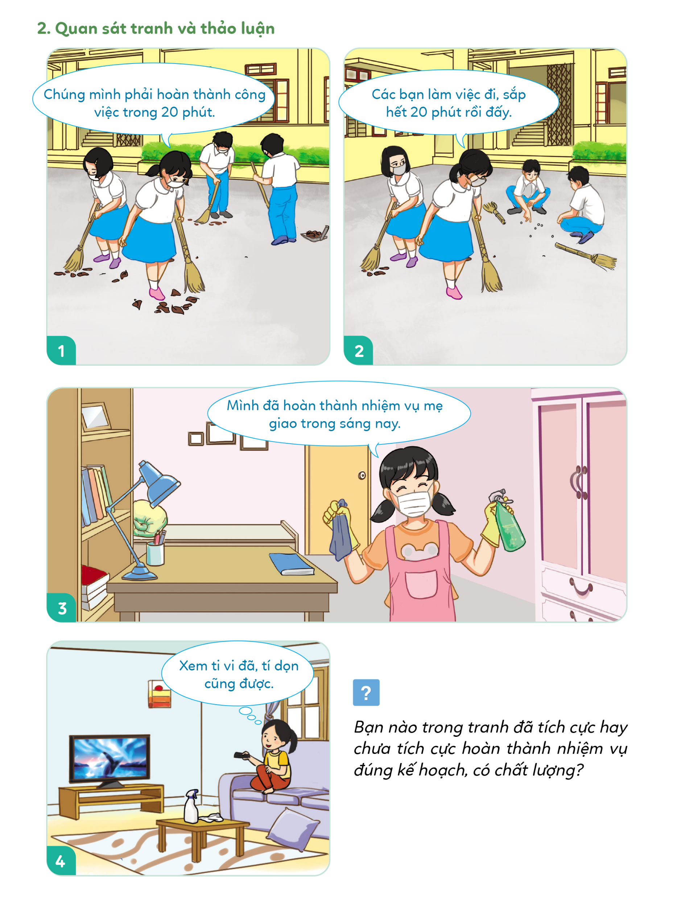
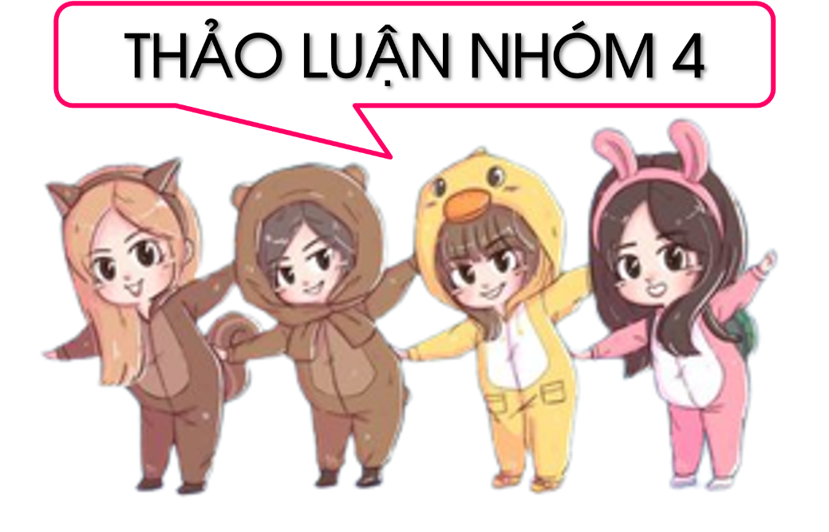
2. Quan sát tranh và thảo luận
Bạn nào trong tranh đã tích cực hay chưa tích cực hoàn thành nhiệm vụ đúng kế hoạch, có chất lượng?

Slide 11




Slide 12
Các bạn trong bức tranh 1, 3 đã tích cực hoàn thành nhiệm vụ đúng kế hoạch, có chất lượng.

Slide 13
Các bạn trong bức tranh 2, 4 chưa tích cực hoàn thành nhiệm vụ đúng kế hoạch, có chất lượng.

Slide 14


Slide 15
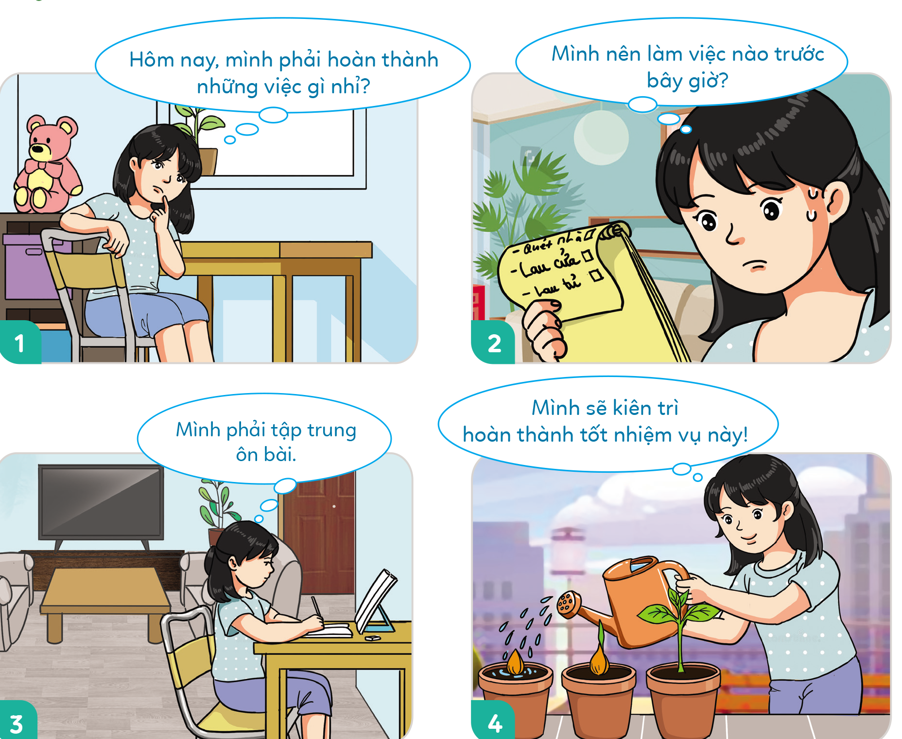

3. Quan sát tranh và trả lời câu hỏi.
Theo em, bạn trong tranh cần làm gì để hoàn thành nhiệm vụ có chất lượng, đúng kế hoạch?

Slide 17

Bạn trong tranh cần liệt kê danh sách các công việc cần làm, sắp xếp các công việc theo thứ tự. Sau đó, tập trung thực hiện từng nhiệm vụ.

Slide 18


Slide 19

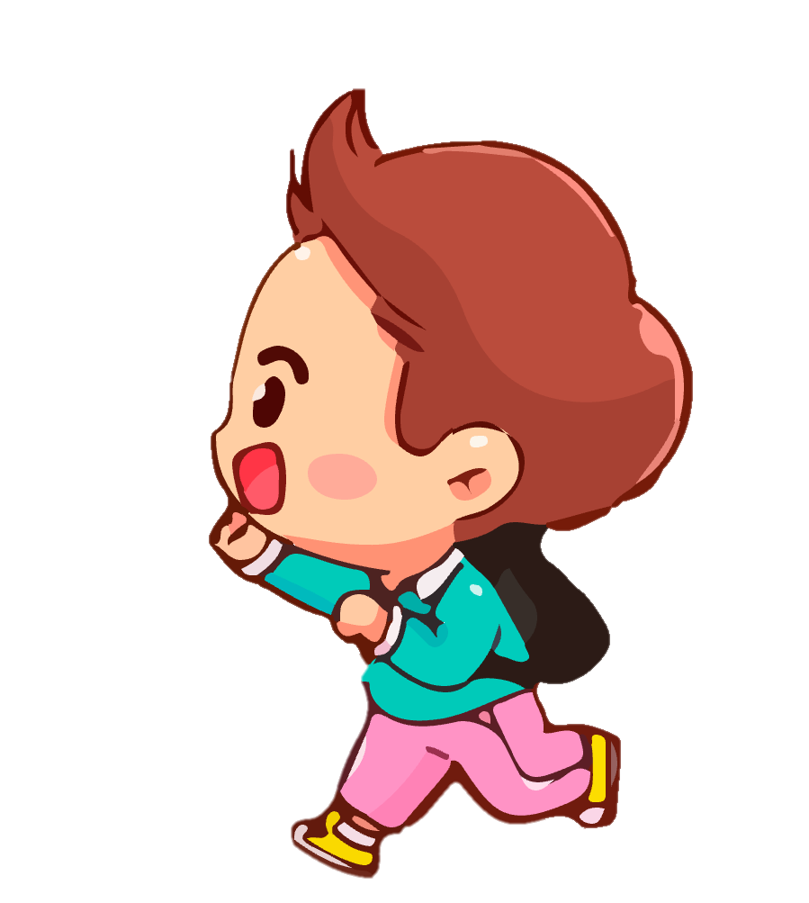


Tạm biệt
và hẹn gặp lại

